Slide 1
اتصال C# به PROLOG
سمینار درس : برنامه‌سازی منطق
استاد درس : دکتر شیری
ارائه دهنده : میلاد مظفری

Slide 2
مقدمه
چرا؟
ترکیب برنامه‌نویسی منطقی و شئ‌گرا
بهره‌گیری از امکانات .NET
ایجاد واسط‌های کاربری برای کار با برنامه‌های منطقی
نوشتن برنامه‌های منطقی با قابلیت انعطاف بیشتر
کاهش پیچیدگی کار با پایگاه دانش
27/

Slide 3
مقدمه
چگونه؟
استفاده از یک کتابخانه‌ی .NET برای برقراری ارتباط بین C# و Prolog
این کتابخانه توسط SWI-Prolog طراحی و پیاده‌سازی شده است.
امکانات:
قابلیت تبدیل تایپ‌های .NET به Prolog و بلعکس
قابلیت ایجاد پرسش (query) از طریق C#
قابلیت مدیریت استثناء
27/

Slide 4
برای شروع
موارد زیر باید روی سیستم نصب شده باشد:
آخرین ورژن نرم‌افزار Prolog
.NET Framework نسخه 3.5 یا بالاتر
Visual Studio (اختیاری، برای آسان‌تر شدن کار)
27/

Slide 5
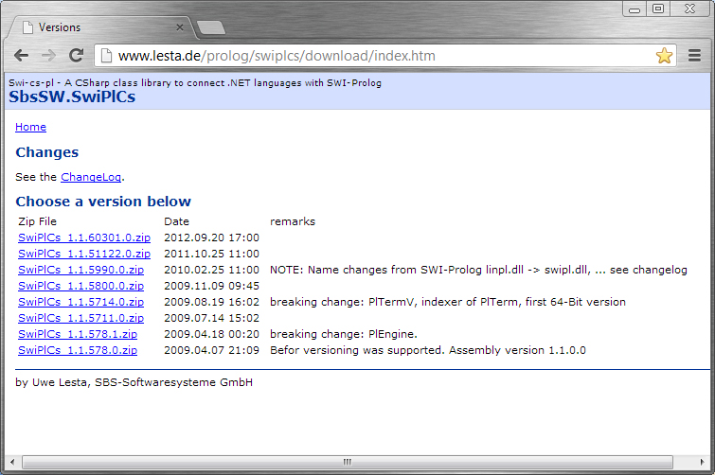
برای شروع
دانلود فایل‌های مورد نیاز از سایت
http://www.lesta.de/prolog/swiplcs/download/index.htm
27/

Slide 6
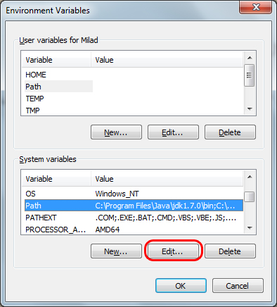
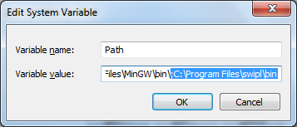
برای شروع
افزودن مسیر bin برنامه‌ی Prolog به مسیرهای سیستم عامل
My Computer>Properties
Advanced system settings>Advanced
Environment Variables
27/

Slide 7
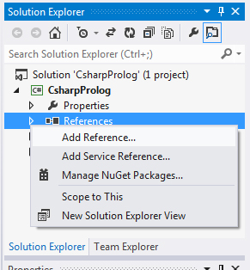
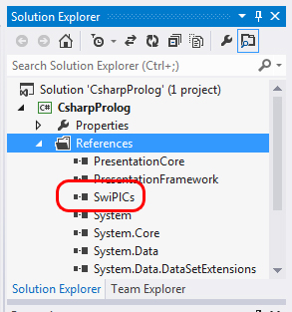
برای شروع
افزودن فایل‌ SwiPlCs.dll به پروژه‌ی .NET
27/

Slide 8
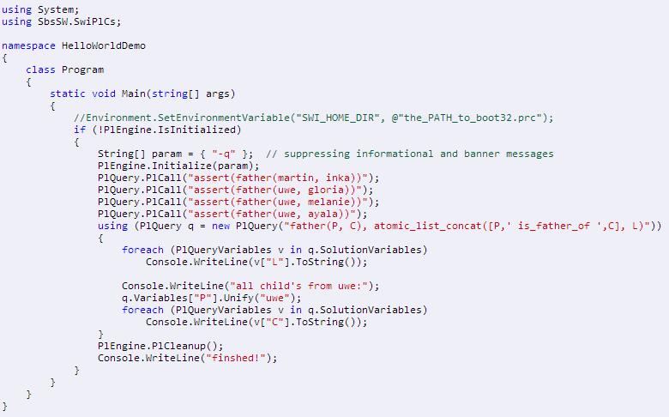
نمونه برنامه
27/

Slide 9
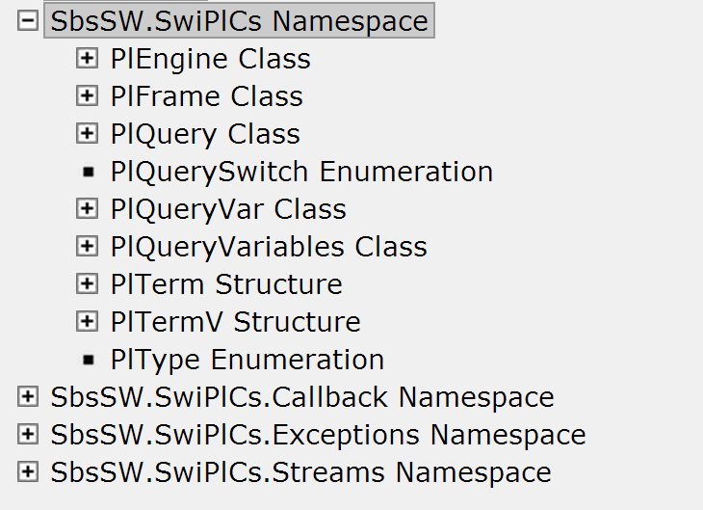
ساختار کتابخانه
قسمت اصلی کتابخانه
و برقراری ارتباط
شامل بخش‌های:
برنامه‌های چندنخی
مدیریت استثنا
جریان‌های ورودی، خروجی، شبکه و ...
27/

Slide 10
فضای نام SbsSW.SwiPlCs
رابط اصلی Prolog و C#
کلاس‌ها و ساختارها:
PlEngine کلاس استاتیک جهت دسترسی به موتور Prolog
PlTerm ساختار برای کار با داده‌های Prolog
PlTermV بردار از PlTerm
PlQuery کلاس جهت پرسش از Prolog
27/

Slide 11
کلاس PlEngine
این کلاس ارتباط با موتور Prolog را برعهده دارد و شامل موارد زیر است:
Initialize(String[ ])
راه‌اندازی موتور Prolog با توجه به آرگومان‌های مورد نظر (به راهنما مراجعه شود)
IsInitialized
بررسی اینکه آیا موتور Prolog راه‌اندازی شده است یا خیر
PlHalt( )
متوقف کردن موتور Prolog
PlCleanup( )
آزاد‌سازی منابع استفاده شده
27/

Slide 12
کلاس PlEngine
مثال:
if (!PlEngine.IsInitialized) { String[] empty_param = { "" }; PlEngine.Initialize(empty_param); // do some funny things ... PlEngine.PlCleanup(); } // program ends here
27/

Slide 13
ساختار PlTerm
اعضای ساختار PlTerm:
سازنده‌ها:
PlTerm(String) ساخت ترم متناظر با یک رشته
PlTerm(Int32) ساخت ترم متناظر با یک عدد صحیح
PlTerm(Double) ساخت ترم متناظر با یک عدد اعشاری
مشخصه‌ها:
Arity IsAtom IsAtomic IsCompund IsFloat IsGround IsInteger IsList IsNumber IsString
IsVar Item[ ] Name PlType
27/

Slide 14
ساختار PlTerm
اعضای ساختار PlTerm:
متدها:
Add(PlTerm) اضافه کردن یک عنصر به لیست
AddList(PlTerm) اضافه کردن یک لیست به لیست دیگر
Unify( PlTerm ) همسانسازی با یک ترم
NextValue( ) عنصر بعدی در لیست
متدها (عملگرها):
برای اکثر عملگرهای Prolog مانند تساوی، کوچکتر بزرگتر و ... توابع معادل آن برای PlTermها نیز وجود دارد.
27/

Slide 15
کلاس PlTermV
اعضای کلاس PlTermV
سازنده‌ها:
PlTermV(Int32)
PlTermV(PlTerm)
PlTermV(PlTerm,PlTerm)
PlTermV(PlTerm,PlTerm,PlTerm)
مشخصه‌ها:
Item[Int32] انتخاب ترم با اندیس مورد نظر از بردار ترم‌ها
Size تعداد ترم‌های موجود در بردار ترم‌ها
27/

Slide 16
کلاس PlQuery
اعضای کلاس PlQuery
سازنده‌ها:
PlQuery(String)
PlQuery(String,PlTermV)
مشخصه‌ها:
SolutionVariables متغیرها بعد از مقداردهی (جواب‌ها)
Variables متغیرهای پرسش (برای کار با پرسش)
27/

Slide 17
کلاس PlQuery
اعضای کلاس PlQuery
متدها:
PlCall(…) فراخوانی پرسش در Prolog
NextSolution( ) پاسخ بعدی (در صورت وجود) برای پرسش
ToList( ) دریافت همه‌ی پاسخ‌ها و قرار دادن در یک لیست
27/

Slide 18
انواع راه‌های پرسش از Prolog
روش 1)
استفاده از متد استاتیک PlCall موجود در کلاس PlQuery
این روش برای پرسش‌هایی که جنبه‌ی عملیاتی دارند و پاسخ آن‌ها برایمان مهم نیست استفاده می‌شود.
روی متغیرهای پرسش کنترل وجود دارد.
قابلیت انعطاف ندارد.
مثال:
PlQuery.PlCall("assert(father(martin, inka))");
27/

Slide 19
انواع روش‌های پرسش از Prolog
روش 2)
استفاده از نمونه کلاس PlQuery
قابلیت کنترل متغیرهای موجود در پرسش
کنترل کامل جواب‌های ممکن
گرفتن Exceptionهای دقیق‌تر در صورت بروز خطا
مثال:
PlQuery q = new PlQuery("father(P, C), atomic_list_concat([P,' is_father_of ',C], L)")
27/

Slide 20
پیاده‌سازی اتوماتا سلولی یک-بعدی دو وضعیتی
اتوماتا سلولی یک-بعدی متناهی
یک آرایه خطی متناهی از اتوماتون‌ها
دارای یک مجموعه متناهی شامل تمامی وضعیت‌های ممکن
قوانین (محلی) انتقال از یک وضعیت به وضعیت دیگر
اتوماتا سلولی یک-بعدی دو وضعیتی
یک اتوماتای سلولی با مجموعه وضعیت‌های دو عضوی (در اینجا سیاه و سفید)
27/

Slide 21
پیاده‌سازی اتوماتا سلولی یک-بعدی دو وضعیتی
اتوماتا سلولی یک-بعدی دو وضعیتی
در هر مرحله از تکامل، هر اتوماتون با توجه به قوانین انتقال تغییر وضعیت می‌دهد.
قوانین انتقال بر اساس وضعیت خود سلول و وضعیت همسایه‌ی چپ و راست آن تعیین می‌شود.
27/

Slide 22
پیاده‌سازی اتوماتا سلولی یک-بعدی دو وضعیتی
تعداد قوانین متمایز در اتوماتا سلولی یک-بعدی دو وضعیتی
8 حالت مختلف برای هر 3 سلول کنار هم وجود دارد.
برای هر کدام از وضعیت‌های مقابل می‌توان دو انتقال متمایز ایجاد کرد:
انتقال به وضعیت مشکی
انتقال به وضعیت سفید
هر جایگشت مختلف از انتخاب‌های بالا، یک قانون جدید ایجاد می‌کند.
در نتیجه تعداد 256 قانون متمایز می‌توان تعریف کرد.
27/

Slide 23
پیاده‌سازی اتوماتا سلولی یک-بعدی دو وضعیتی
پیاده‌سازی در Prolog
نوشتن قوانین انتقال به صورت حقایق trans(c1,c2,c3,c4)
معنی: اگر رنگ‌های c1,c2,c3 کنار هم بودند، به رنگ c4 برو.
نوشتن عملکرد کلی اتوماتا به صورت قوانین
سلول‌های ابتدایی و انتهایی همواره ثابت می‌باشند
evolve([L|Automata],[L|T]) :- do_evolve([L|Automata],T). do_evolve([A,B,R|[]],[H,R]) :- trans(A,B,R,H). do_evolve([A,B,C|T],[H|T2]) :- trans(A,B,C,H), do_evolve([B,C|T],T2),!.
27/

Slide 24
پیاده‌سازی اتوماتا سلولی یک-بعدی دو وضعیتی
ضعف‌های پیاده‌سازی در Prolog
عدم وجود نمایش گرافیکی
نیاز به 256 پایگاه دانش مختلف برای هر قانون
نبودن امکان تغییر قانون اتوماتا در یک برنامه (برنامه‌های ایستا)
نبودن امکان ذخیره سازی اتوماتای بدست آمده در مرحله‌ی جدید
برای مشاهده‌ی وضعیت اتوماتا در هر مرحله، لازم است دوباره از اولین آرایش حرکت کنیم
27/

Slide 25
پیاده‌سازی اتوماتا سلولی یک-بعدی دو وضعیتی
نقاط قوت پیاده‌سازی در Prolog
الگوریتم ساده
حجم کد بسیار کم
هدف از ترکیب پیاده‌سازی با C#
ایجاد پایگاه دانش پویا
ایجاد محیط گرافیکی
ذخیره‌سازی هر مرحله و شروع دوباره از همان مرحله
27/

Slide 26
پیاده‌سازی
27/

Slide 27
پرسش و پاسخ
؟
27/

Slide 28
با تشکر از توجه شما
27/

